Slide 1
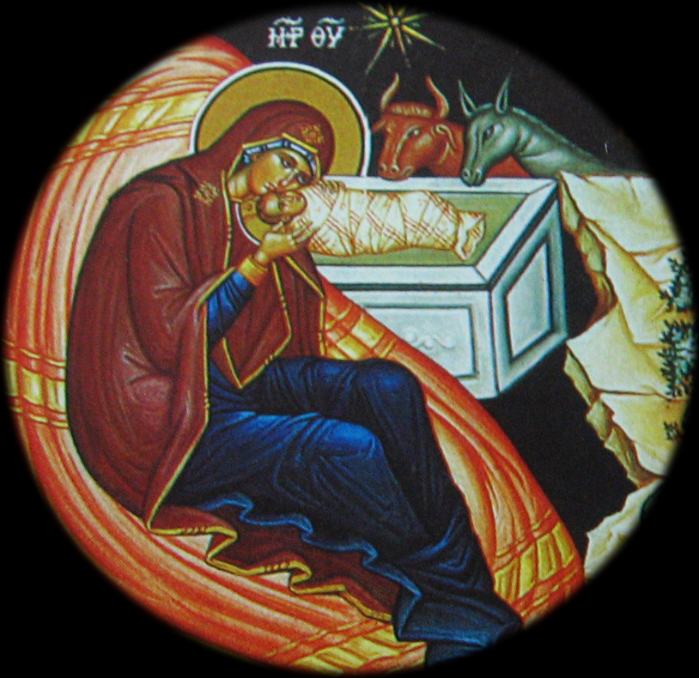
Σε μια φάτνη ταπεινή
ο Σωτήρ του κόσμου όλου

Slide 2
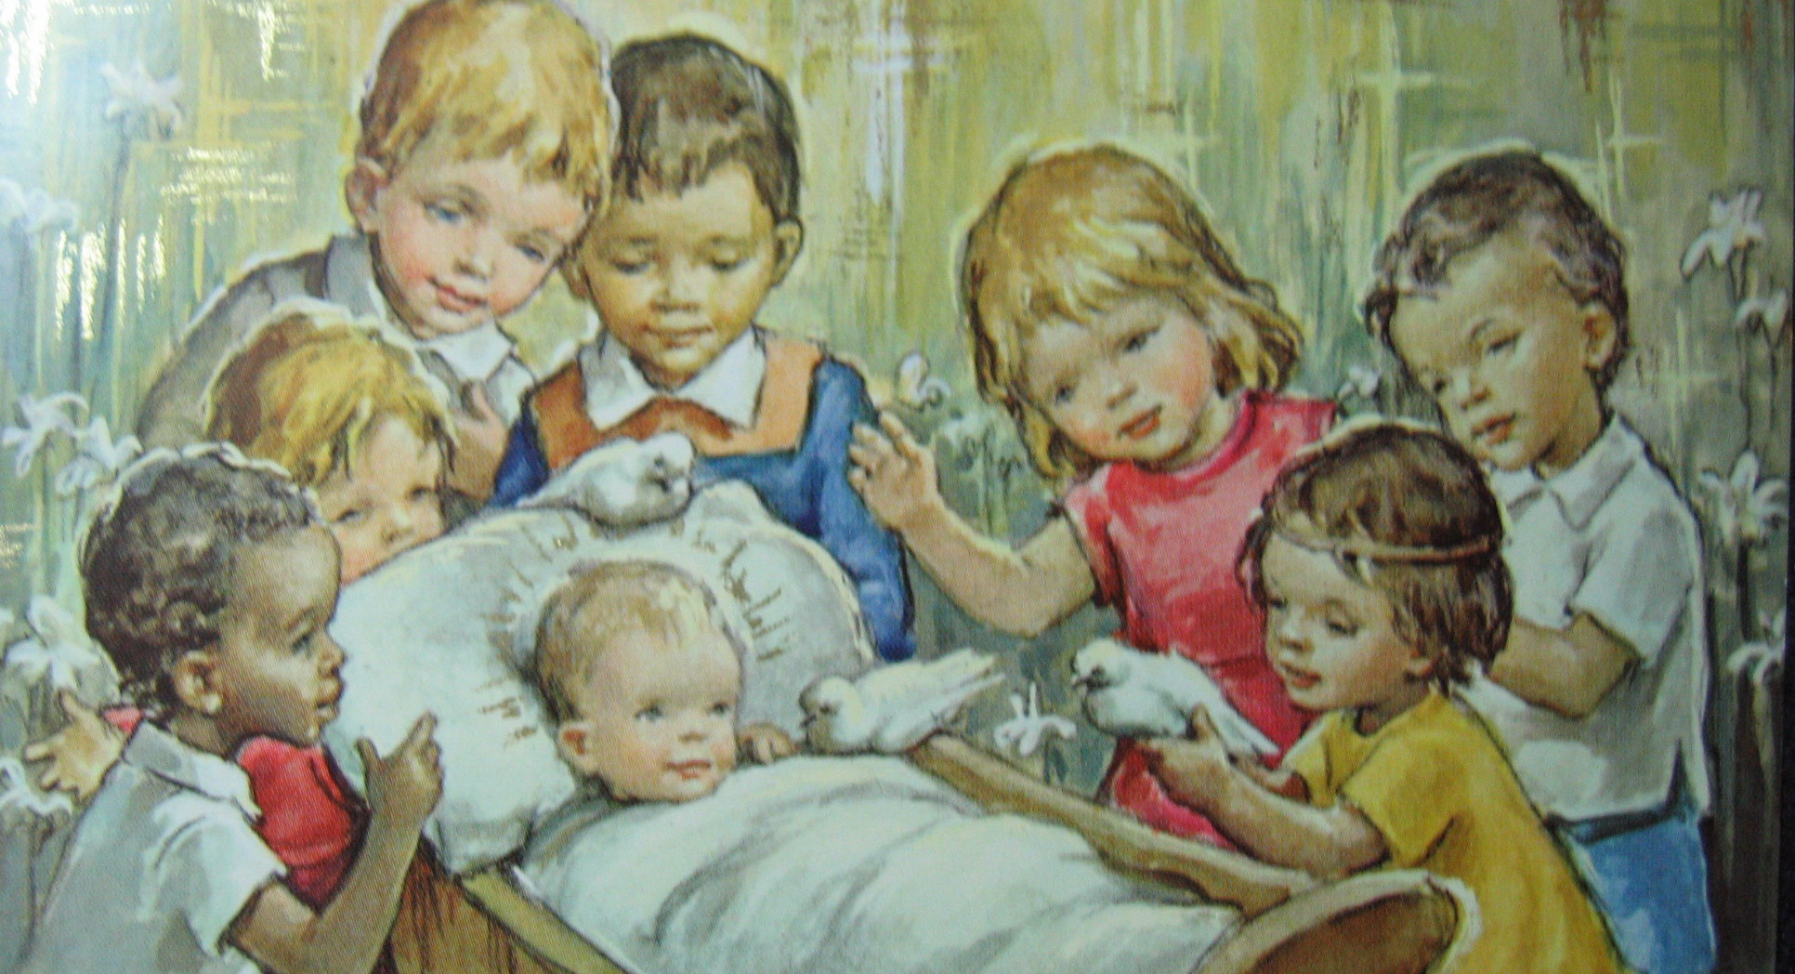
σε μια νύχτα σαν κι αυτή
εγεννήθηκε στη γη.

Slide 3
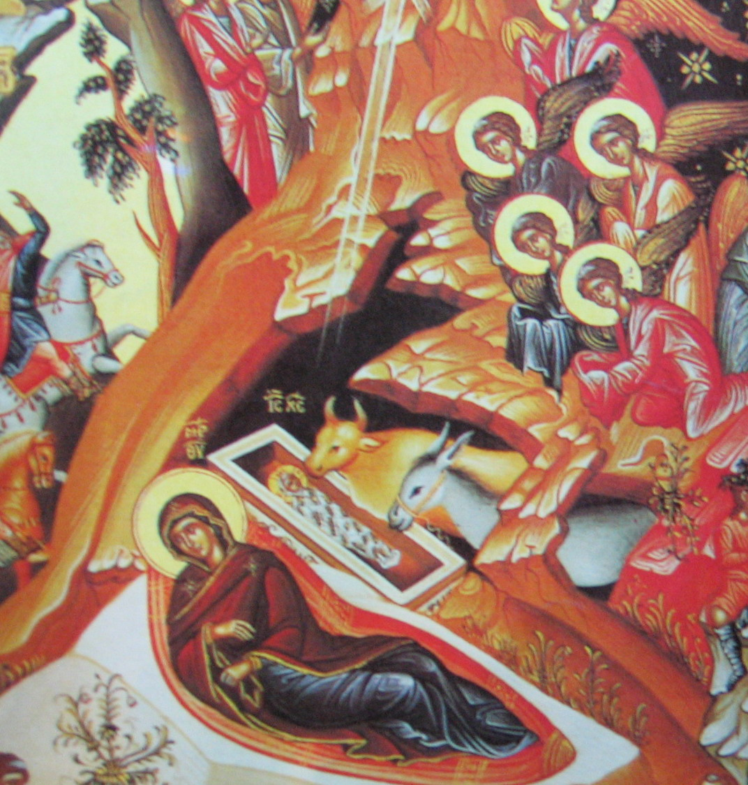
Οι άγγελοι τραγουδούν,
στέκουν γύρω από τη φάτνη,

Slide 4
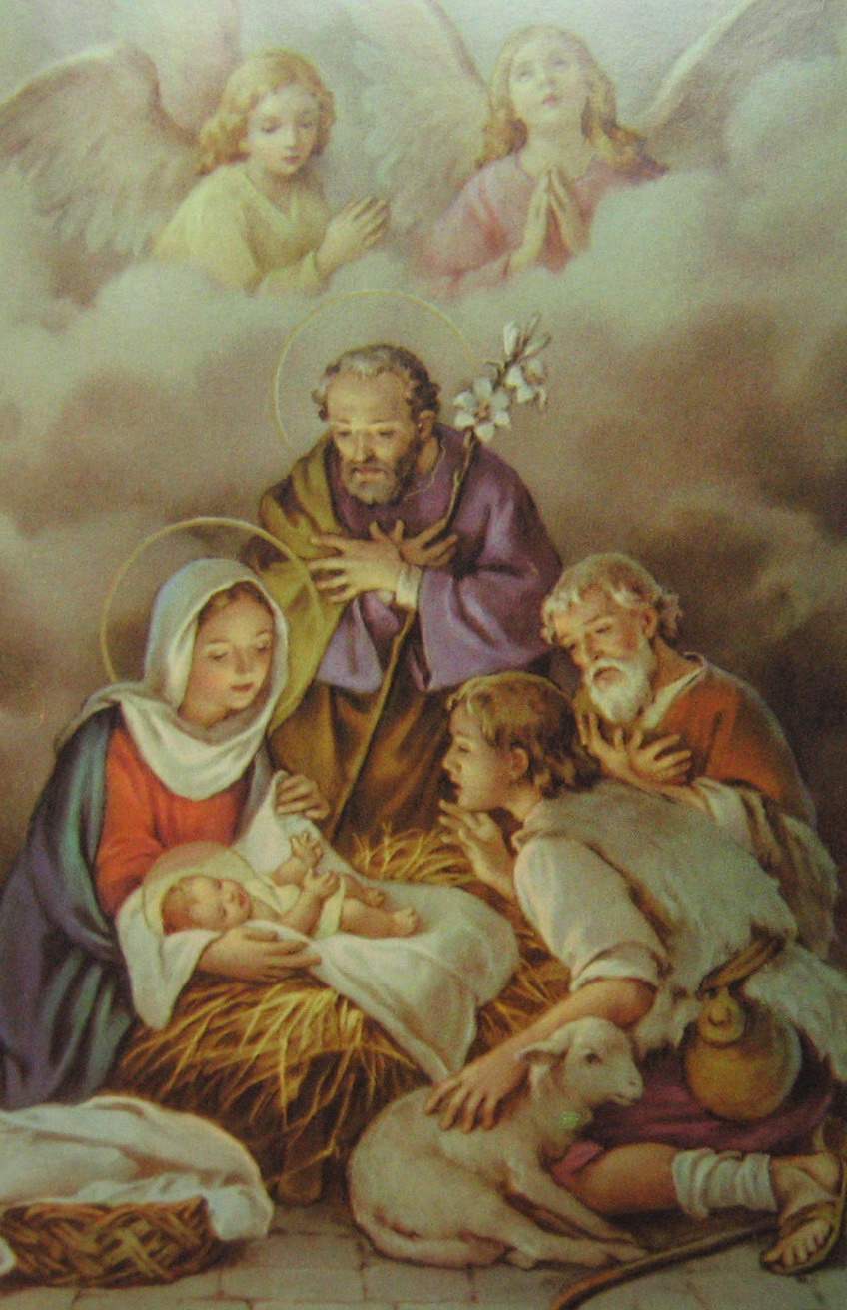
οι βοσκοί τον χαιρετούν,
ταπεινά τον προσκυνούν.

Slide 5
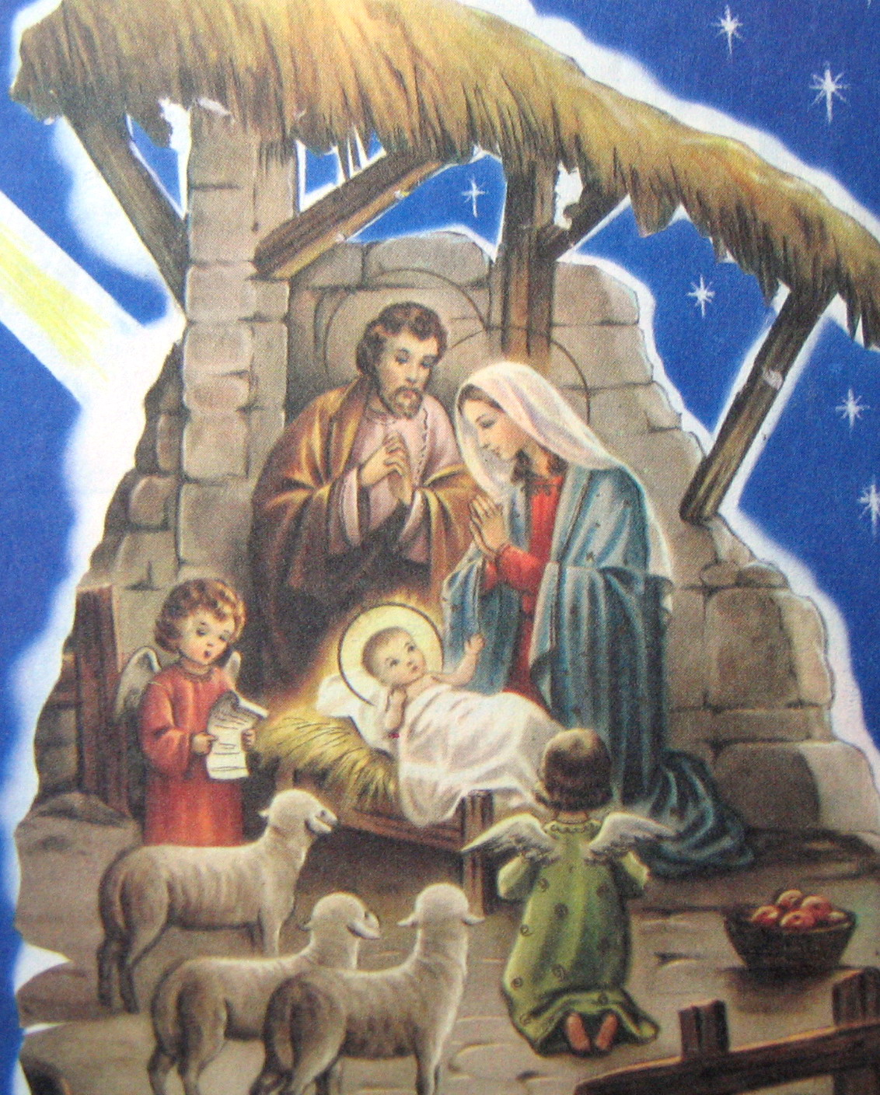
Σε μια φάτνη ταπεινή
ο Σωτήρ του κόσμου όλου

Slide 6
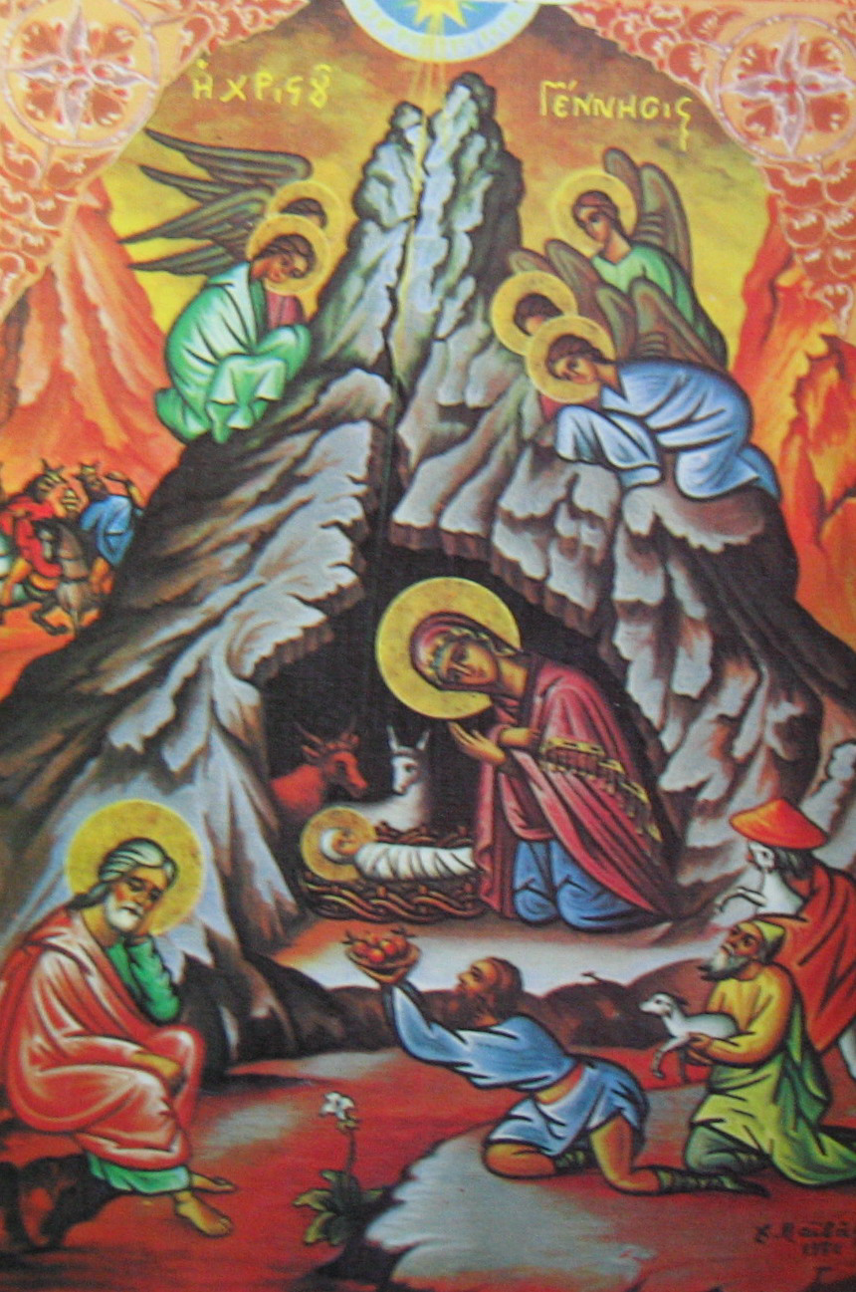
σε μια νύχτα σαν κι αυτή
εγεννήθηκε στη γη.

Slide 7
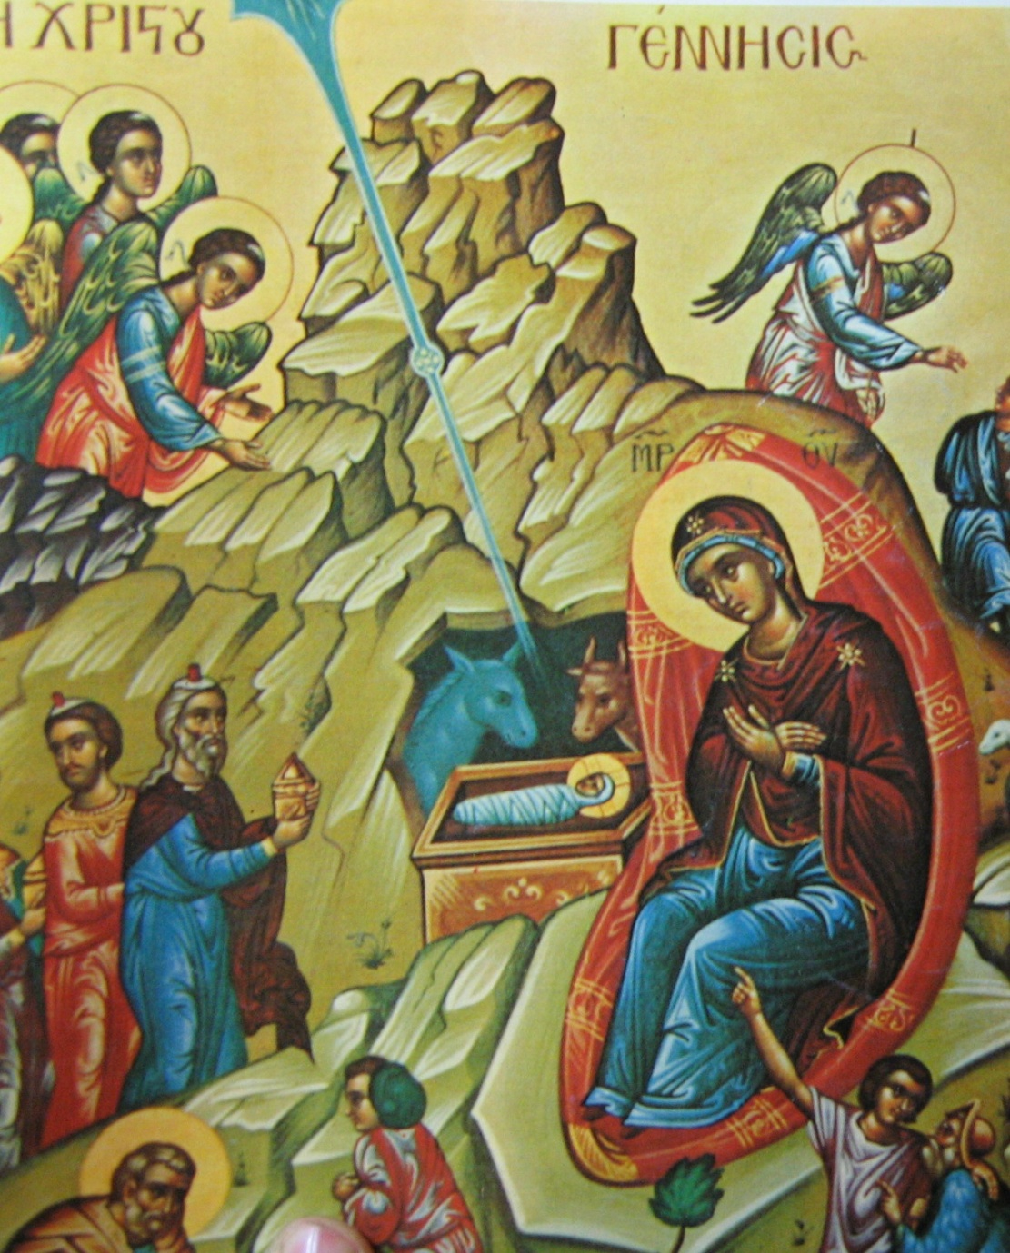
Φέρνουν σμύρνα και χρυσό
και λιβάνι από πέρα

Slide 8
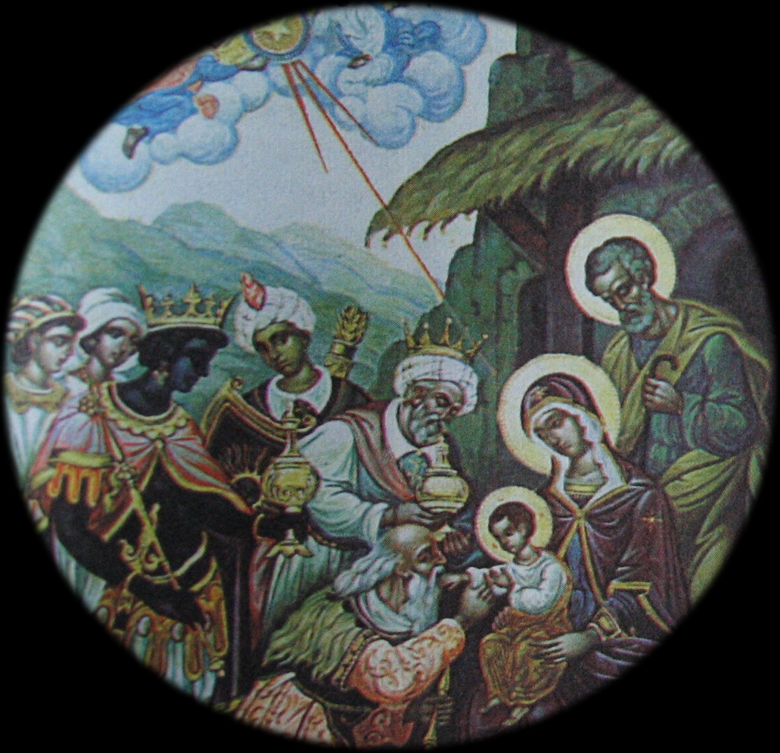
σκύβουν πάνω απ’ το σανό
προσκυνούνε τον Χριστό.

Slide 9
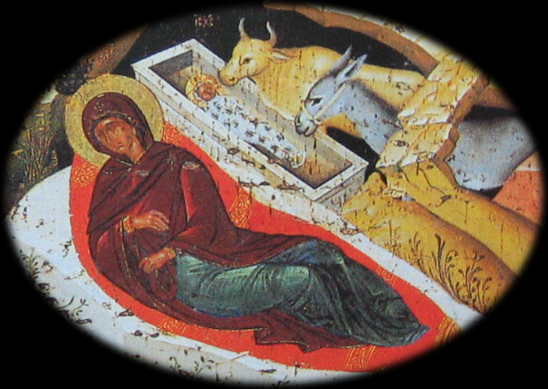
Σε μια φάτνη ταπεινή
ο Σωτήρ του κόσμου όλου

Slide 10
σε μια νύχτα σαν κι αυτή
εγεννήθηκε στη γη.

